Slide 1
DEPARTAMENTO DE ELÉCTRICA, ELECTRÓNICA Y TELECOMUNICACIONES
Carrera de Ingeniería en Electrónica y Telecomunicaciones
Diseño e Implementación de un Sistema de Detección de Intrusiones para redes Wifi usando herramientas de Big Data y Machine Learning
Autor: Edgar Rodrigo Naula López
Director: Ing. Carlos Romero Gallardo

Slide 2
agenda
1.- INTRODUCCIÓN
2.- OBJETIVOS
3.- DESARROLLO E IMPLEMENTACIÓN
4.- RESULTADOS
5.- CONCLUSIONES Y TRABAJOS FUTUROS

Slide 3
Introducción
Redes Inalámbricas Wifi
Presencia en todas Partes

Slide 4
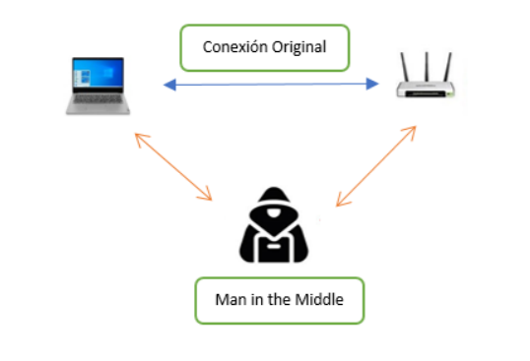
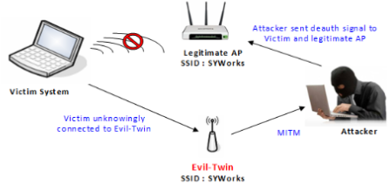
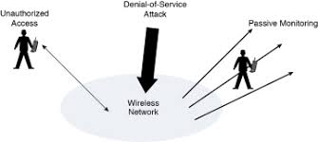
Introducción
Ataques a Redes Wifi
Man in the Middle
Cracking Passwords
DoS – Sniffing

Slide 5
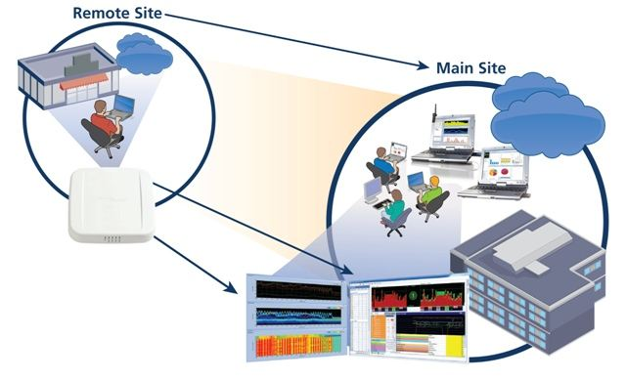
Introducción
Motivación
Sistema de Detección

Slide 6
Objetivos
Objetivo General
Desarrollar e implementar un sistema de detección de intrusos para monitorear redes inalámbricas en tiempo real que permita ataques a la red usando herramientas de Bi
g Data y Machine Learning
Objetivos Específicos
Investigar y analizar los principales ataques que se realizan en redes inalámbricas con el estándar 802.11.
Configurar e instalar Apache Kafka en un dispositivo para que actúe como sensor de la red y capture todo el tráfico de la red inalámbrica Wifi.
Generar ataques de denegación de servicio e Impersonificación para analizar el rendimiento del sistema de detección de intrusiones.
Entrenar el modelo de Machine Learning, Random Forest, con la base de datos AWID

Slide 7
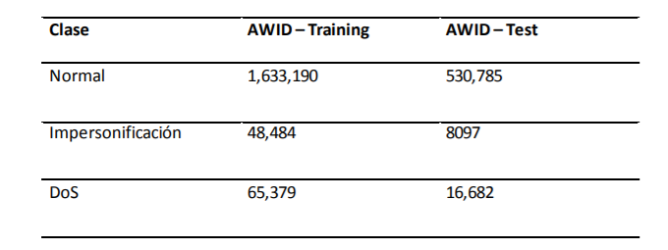
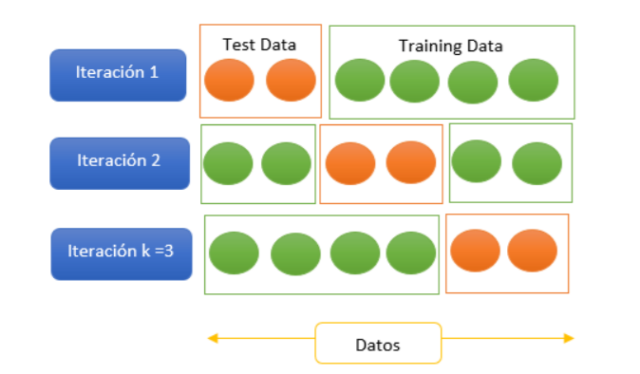
Desarrollo e Implementación
Machine Learning
Base de Datos AWID
Entrenamiento

Slide 8
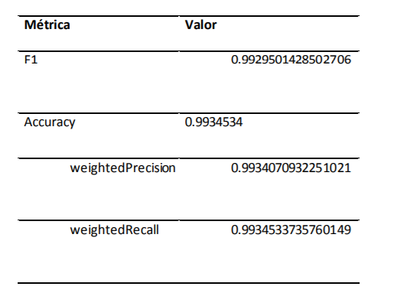
Desarrollo e Implementación
Tubería de Datos
Métricas

Slide 9
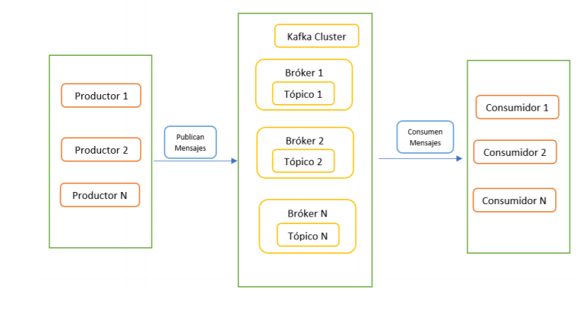
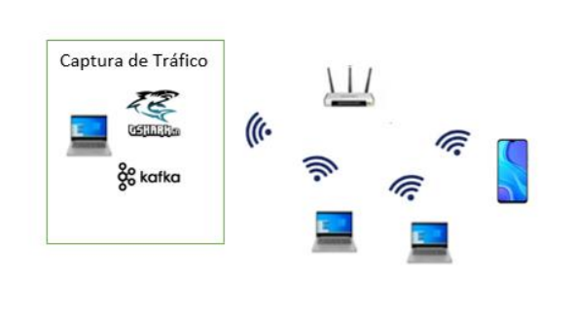
Desarrollo e Implementación
Arquitectura Apache Kafka
Recolección del trafico

Slide 10
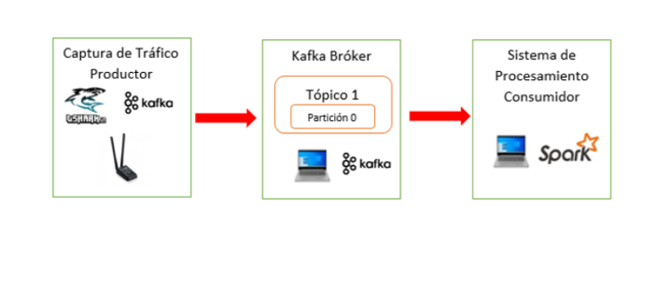
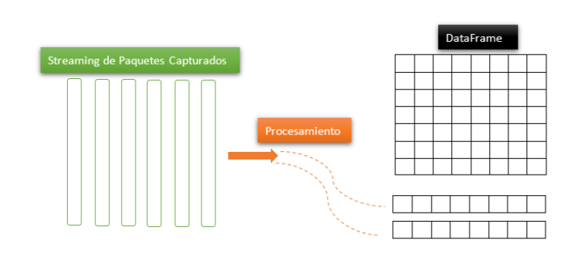
Implementación
Ingesta al Procesador de Datos
Procesamiento de Datos en Tiempo Real

Slide 11
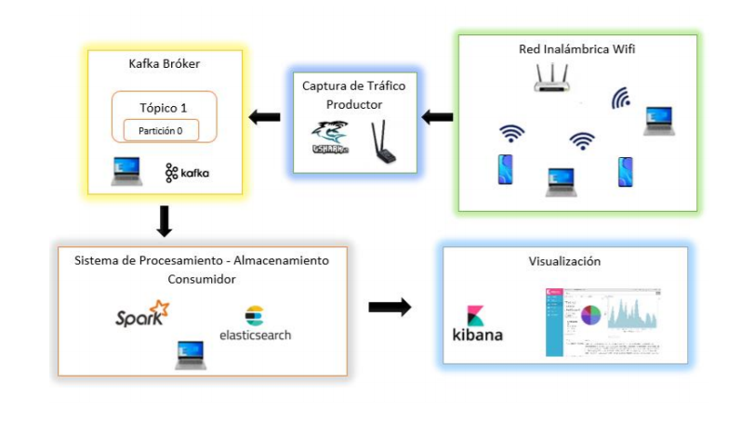
Desarrollo e Implementación
Arquitectura final del Sistema

Slide 12
Resultados
Pruebas de Penetración a una red Inalámbrica Wifi en tiempo real
Inundación de Tramas Beacon
Inundación de Tramas de Autenticación
Ataque de desautenticación a un cliente
Ataque de desautenticación a todos los clientes
Ataque de disociación a todos los clientes
Ataque de desautenticación e Impersonificación

Slide 13
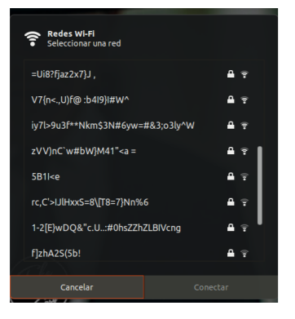
Resultados
Inundación de Tramas Beacon

Slide 14
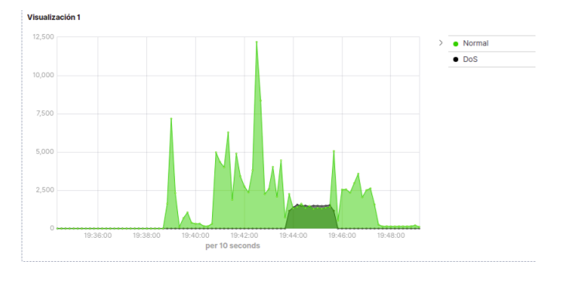
Inundación de Tramas Beacon

Slide 15
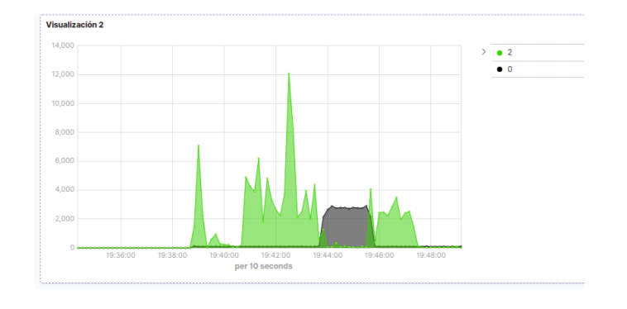
Inundación de Tramas Beacon

Slide 16
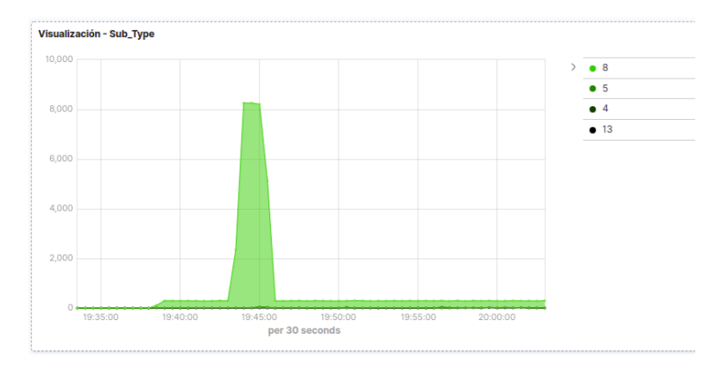
Inundación de Tramas Beacon

Slide 17
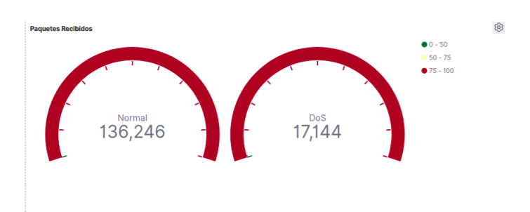
Inundación de Tramas Beacon

Slide 18
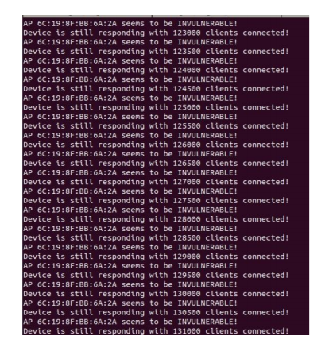
Inundación de Tramas de Autenticación

Slide 19
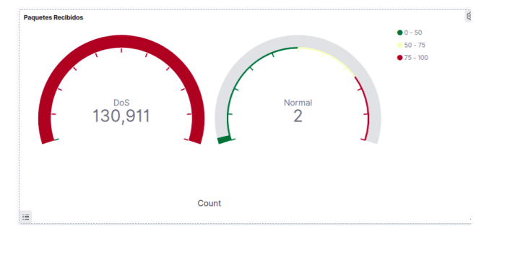
Inundación de Tramas de Autenticación

Slide 20
Inundación de Tramas de Autenticación

Slide 21
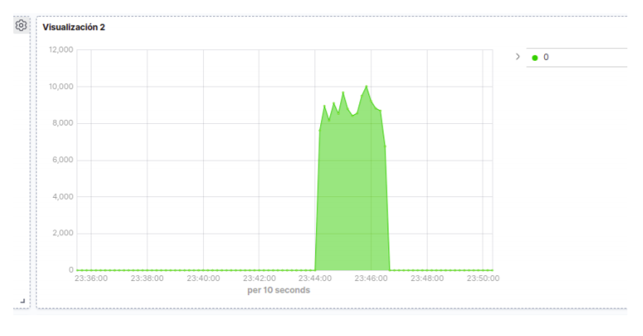
Inundación de Tramas de Autenticación

Slide 22
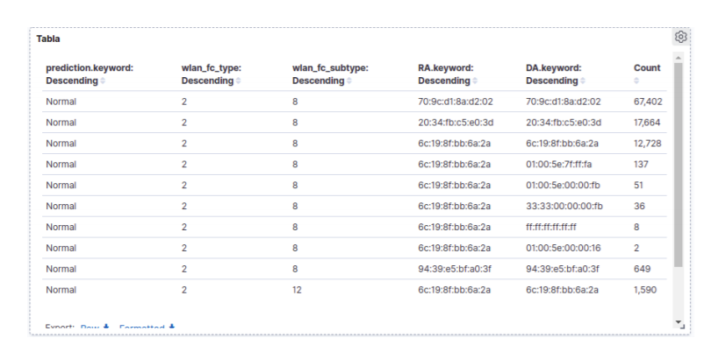
Ataque de desautenticación a un cliente

Slide 23
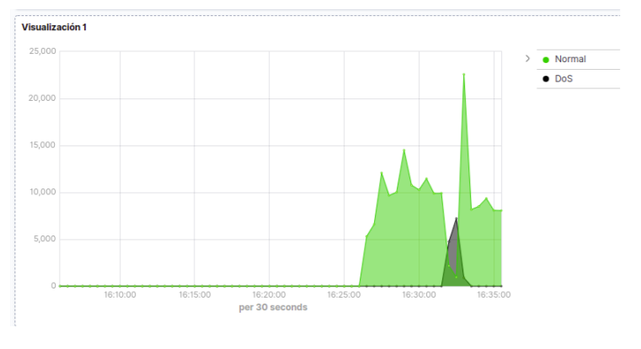
Ataque de desautenticación a un cliente

Slide 24
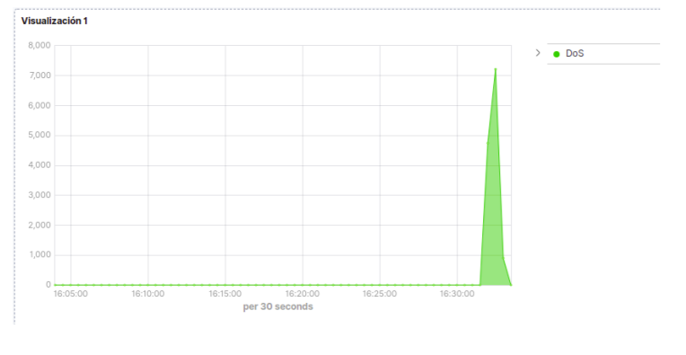
Ataque de desautenticación a un cliente

Slide 25
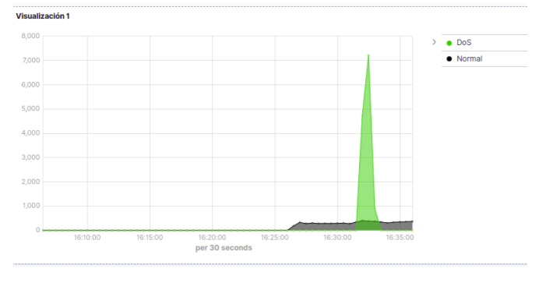
Ataque de desautenticación a un cliente

Slide 26
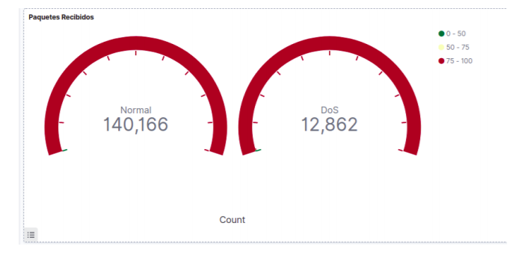
Ataque de desautenticación a un cliente

Slide 27
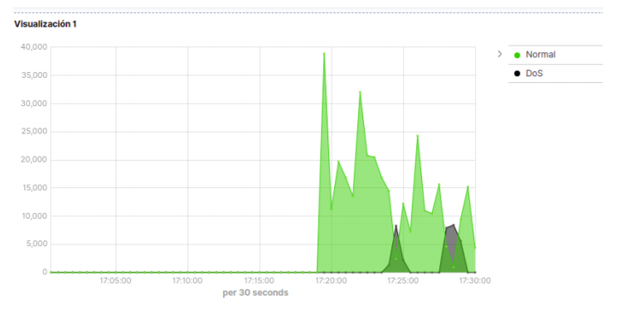
Ataque de desautenticación a todos los clientes

Slide 28
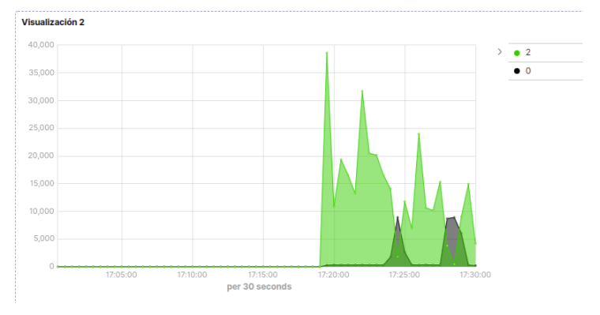
Ataque de desautenticación a todos los clientes

Slide 29
Ataque de desautenticación a todos los clientes

Slide 30
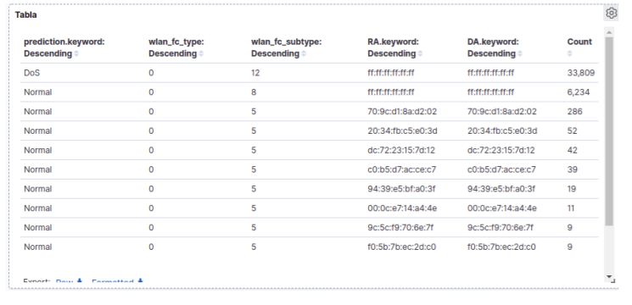
Ataque de desautenticación a todos los clientes

Slide 31
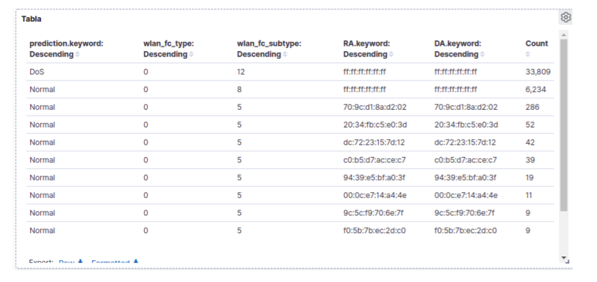
Ataque de desautenticación a todos los clientes

Slide 32
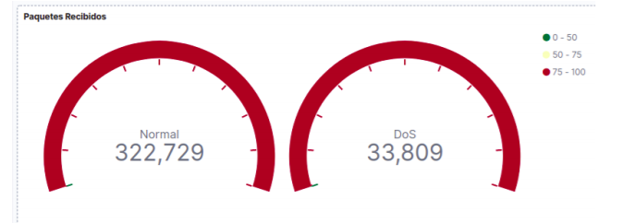
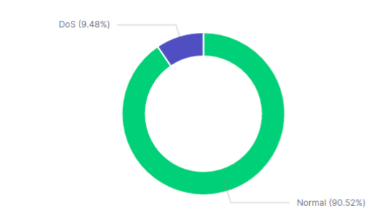
Ataque de desautenticación a todos los clientes

Slide 33
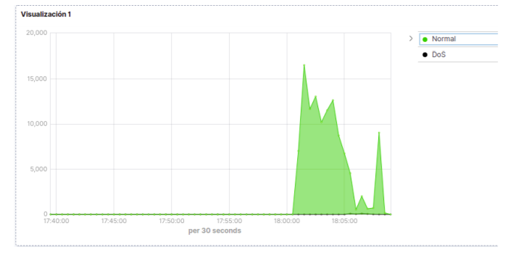
Ataque de disociación a todos los clientes

Slide 34
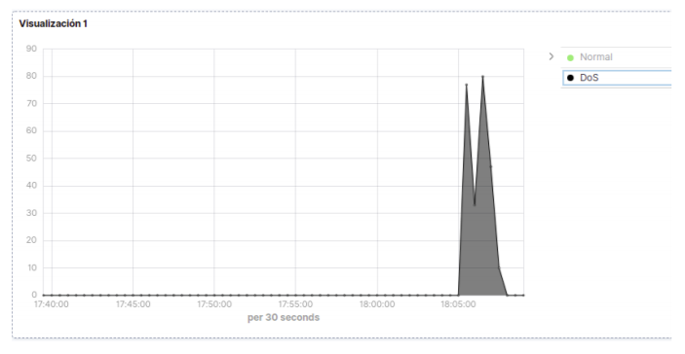
Ataque de disociación a todos los clientes

Slide 35
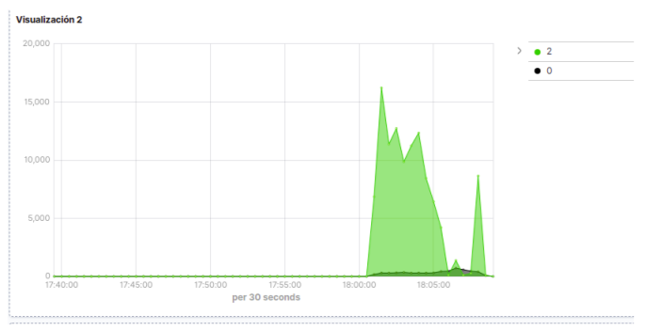
Ataque de disociación a todos los clientes

Slide 36
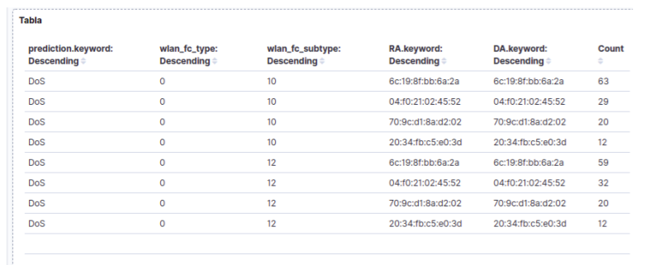
Ataque de disociación a todos los clientes

Slide 37
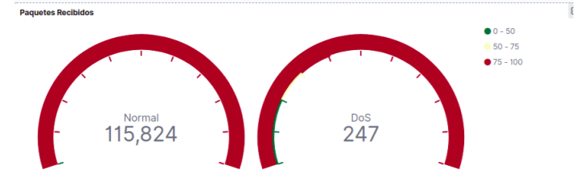
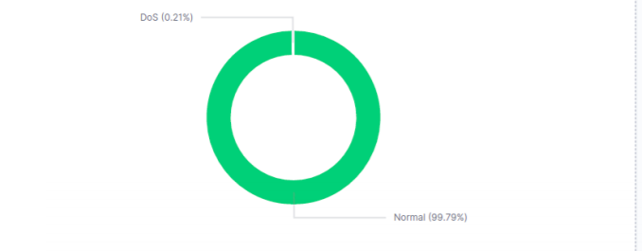
Ataque de disociación a todos los clientes

Slide 38
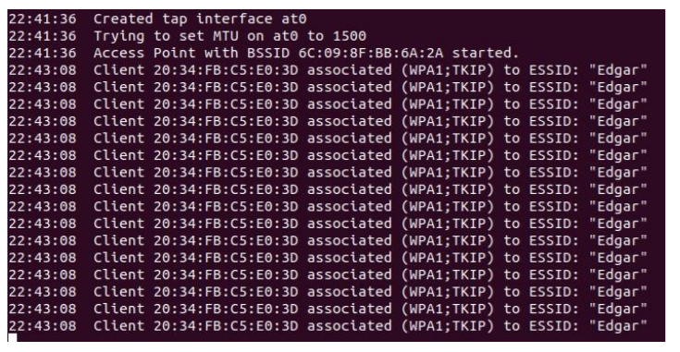
Ataque de desautenticación e Impersonificación

Slide 39
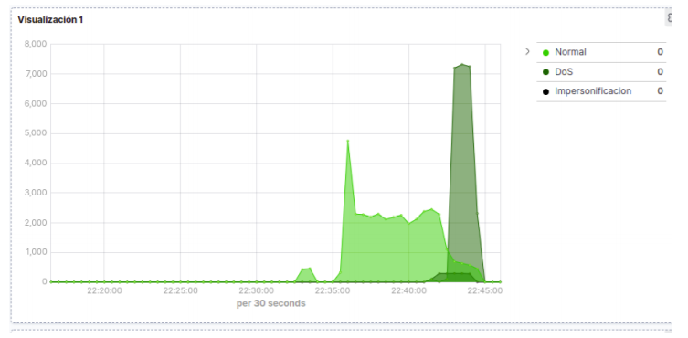
Ataque de desautenticación e Impersonificación

Slide 40
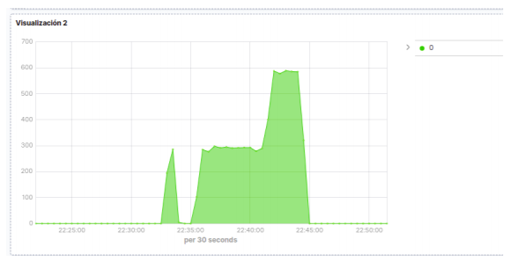
Ataque de desautenticación e Impersonificación

Slide 41
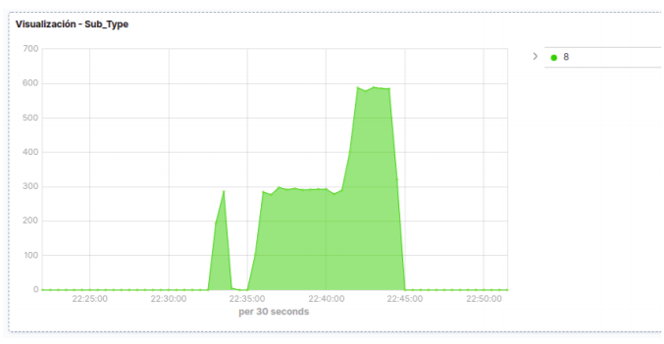
Ataque de desautenticación e Impersonificación

Slide 42
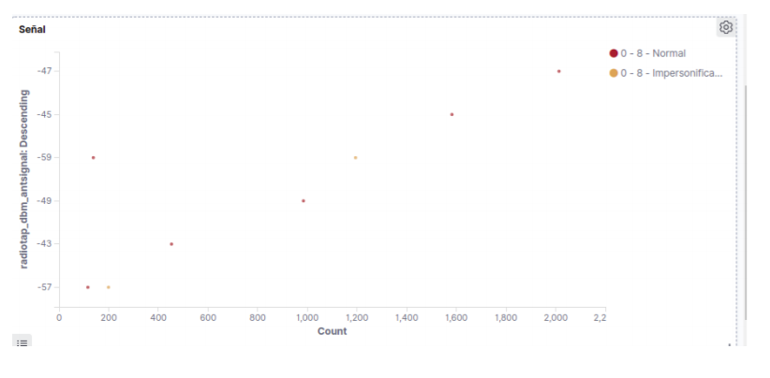
Ataque de desautenticación e Impersonificación

Slide 43
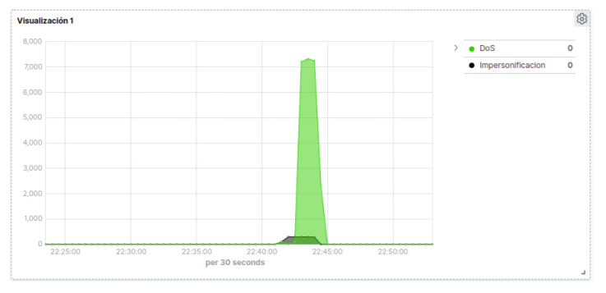
Ataque de desautenticación e Impersonificación

Slide 44
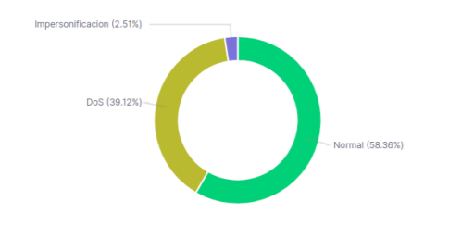
Ataque de desautenticación e Impersonificación

Slide 45
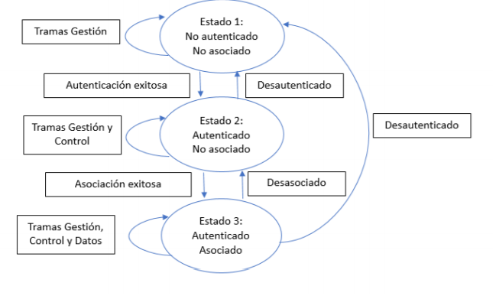
Análisis del flujo de Trafico

Slide 46
Conclusiones y Recomendaciones
El diseño del sistema es fácilmente escalable, pues este está diseñado para procesar grandes cantidades de datos provenientes de varias redes Wifi, inclusos de varios dispositivos capturadores de tráfico.
El sistema no necesita modificaciones, tanto en software como en hardware, en la red que se va a analizar. El funcionamiento del sistema es independiente de los dispositivos y sus características que conforman la misma.
El sistema es fácilmente modificable. Es decir, se puede actualizar, modificar o cambiar el modelo de machine learning rápidamente sin alterar la arquitectura completa del sistema. Además de que se le puede agregar modificaciones al procesamiento de datos según las necesidades del administrador de red, como por ejemplo: extraer más características de las tramas.

Slide 47
Conclusiones y Recomendaciones
El sistema fue capaz de diferenciar tráfico normal de tráfico malicioso generado por atacantes utilizando diferentes herramientas de penetración.
Todo el diseño esta implementado para ser a prueba de fallas, ya que todos los clústeres permiten crear nodos de respaldo.
La visualización creada en la interfaz de Kibana es flexible y modificable. Además esta permite la búsqueda en tiempo real de las diferentes tramas que se desee analizar.

Slide 48
Trabajos Futuros
Implementar el sistema de detección de intrusiones en la nube y realizar pruebas en un entorno más grande en comparación al que se utilizó en este trabajo para poder evaluar el desempeño del sistema.
Modificar el modelo de Machine Learning para cambiar el enfoque del análisis para analizar las tramas de la red. Es decir, en este trabajo se analizó las características de cada trama generada y en base a esto se pudo determinar si las tramas son normales o maliciosas. Pero, como se presentó en este trabajo, el atacante puede crear ataques que pasen desapercibido por el sistema, como sucedió en el caso en el que, el atacante utilizo una trama de desautenticación original para realizar un ataque de denegación de servicio. Por ende, una de las soluciones que puede detectar este tipo de debilidades del sistema, seria cambiar el enfoque de análisis, y en lugar de analizar las tramas, analizar el tráfico en base a los estados (estado 1, estado 2 o estado 3) en los cuales un cliente se encuentra. Esto no solo permitiría detectar nuevos ataques de denegación de servicio sino también cualquier nuevo ataque que puede encontrarse a futuro en la capa 2.

